Slide 1
计算机问题求解 – 论题4-5 - 串匹配
2019年3月27日

Slide 2
问题1:
什么是 string-matching problem, 直观上? 形式上?

Slide 3
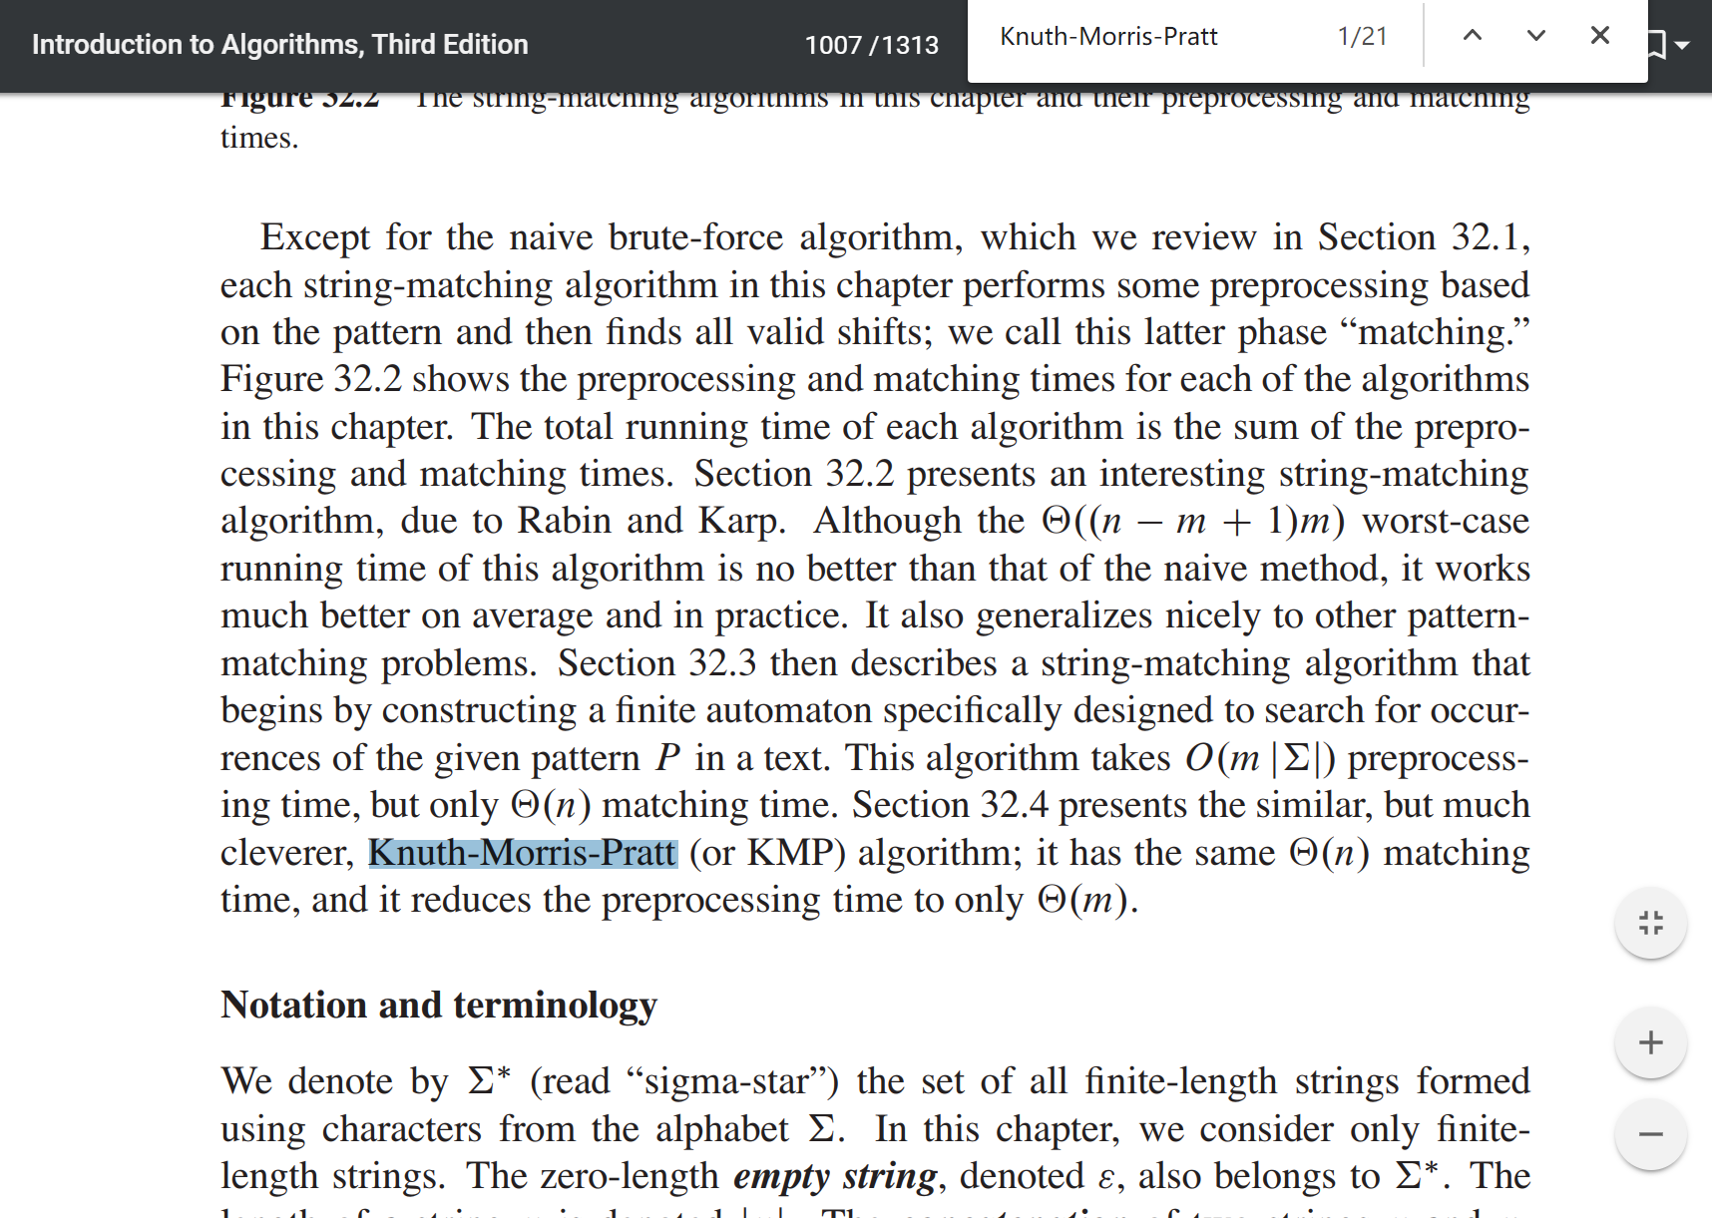
几乎每天都在用。。。

Slide 5
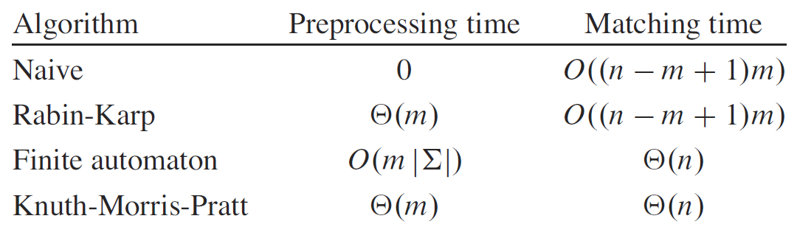
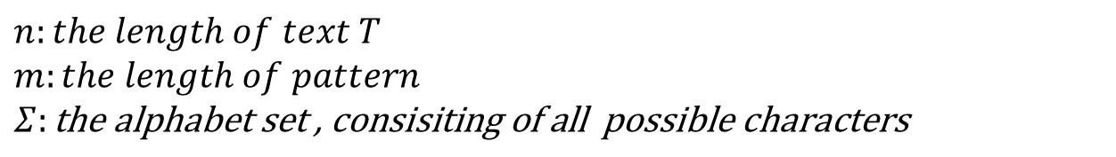
Worst Case
$n:the length of text T$ $m:the length of pattern$ $Σ:\text{the} \text{alphabet} \text{set}\text{ , }\text{consisiting} \text{of} \text{all} \text{possible} \text{characters}$

Slide 6
$n:the length of text T$ $m:the length of pattern$ $Σ:\text{the} \text{alphabet} \text{set}\text{ , }\text{consisiting} \text{of} \text{all} \text{possible} \text{characters}$

Slide 7

最容易想到的算法
问题2：
最坏情况下复杂度？
$$O\left(\left(n−m+1\right)m\right)$$
问题3：什么时候出现最坏情况？

Slide 8
问题4：你能否说说naïve算法有什么问题，为什么有可能改进？
逐位单字符比较
The naive string-matcher is inefficient because it entirely ignores information gained about the text for one value of s when it considers other values of s.

Slide 9
$n:the length of text T$ $m:the length of pattern$ $Σ:\text{the} \text{alphabet} \text{set}\text{ , }\text{consisiting} \text{of} \text{all} \text{possible} \text{characters}$

Slide 10
问题5：
Rabin-Karp算法的基本思想是什么？
Notes:
将字符串

Slide 11
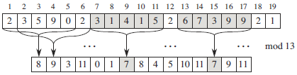
Preprocessing
问题6:
Rabin-Karp算法是采用“预处理”方式的算法。何为“预处理”，这个算法预处理的结果是什么？

Slide 12
Matching
问题7：
Rabin-Karp算法在“匹配”时拿什么与什么匹配？
这样有什么问题？是如何解决的？
什么意思？
Notes:
值匹配仅仅是必要条件！
如果值不匹配，一定不是match
但如果值相同，可能不是valid

Slide 13
问题8:
对T中每个长度为m的子串在匹配前都必须计算它的“值”，这个计算是如何被“简化”的？
递推的方法

Slide 14
问题9：
影响复杂度的关键是什么？

Slide 15
问题10：
这是书上开始介绍Rabin-Karp算法时的第一段话，现在你能解释一下了吗？
Notes:
Valid hits is few!
Spurious hits:
Assumption : Reducing valued modulo q acts like a random mapping from Σ^∗ 𝑡𝑜 ℤ_𝑞
Then the number of spurious hits is 𝑂(𝑛/𝑞)
𝑂(𝑛)+𝑂(𝑚(𝑣+𝑛/𝑞))

Slide 16
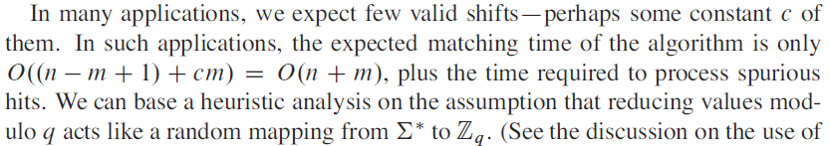
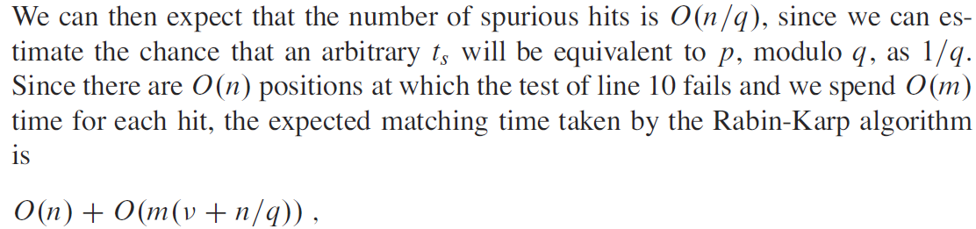
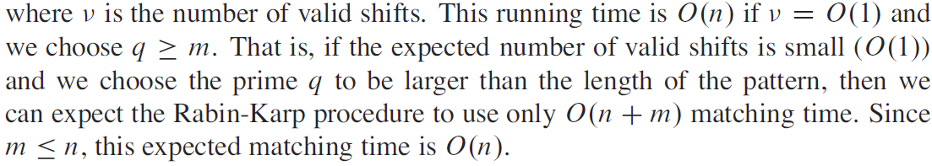

Slide 17
$n:the length of text T$ $m:the length of pattern$ $Σ:\text{the} \text{alphabet} \text{set}\text{ , }\text{consisiting} \text{of} \text{all} \text{possible} \text{characters}$

Slide 18
有限状态机（Finite automaton）
⟨语句⟩::=⟨前缀⟩ a
⟨前缀⟩::=ε
⟨前缀⟩::=⟨前缀⟩b | ⟨前缀⟩aa|⟨前缀⟩ab
巴科斯范式(Backus-Naur Form，BNF)
https://en.wikipedia.org/wiki/Backus%E2%80%93Naur_form
Notes:
Delta
运行一个FA

Slide 19
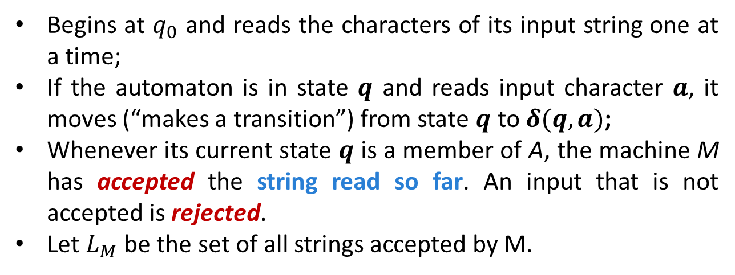
有限状态机（Finite automaton）
Begins at $q_{0}$ and reads the characters of its input string one at a time;
If the automaton is in state $q$ and reads input character $a$, it moves (“makes a transition”) from state $q$ to $δ(q,a)$;
Whenever its current state $q$ is a member of A, the machine M has accepted the string read so far. An input that is not accepted is rejected.
Let $L_{M}$ be the set of all strings accepted by M.
⟨语句⟩::=⟨前缀⟩ a
⟨前缀⟩::=ε
⟨前缀⟩::=⟨前缀⟩b | ⟨前缀⟩aa|⟨前缀⟩ab
巴科斯范式(Backus-Naur Form，BNF)
https://en.wikipedia.org/wiki/Backus%E2%80%93Naur_form
Notes:
有多少个有效偏移出现，就有多少个“可接受”的语句。（当然，这些语句都是输入的T的某个“前缀”）

Slide 20
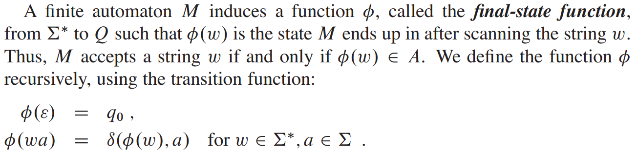

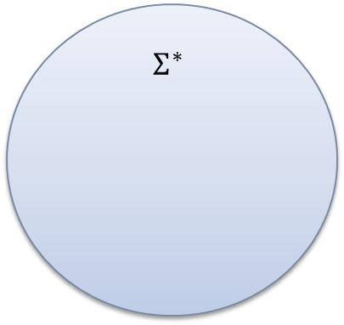
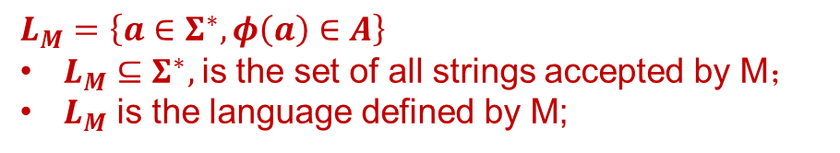
有限状态机（Finite automaton）
$$Σ^{∗}$$
$L_{M}=\left\{a∈Σ^{∗},φ\left(a\right)∈A\right\}$
$L_{M}⊆Σ^{∗},$is the set of all strings accepted by M；
$L_{M}$ is the language defined by M;
$$L_{M}$$
Notes:
有多少个有效偏移出现，就有多少个“可接受”的语句。（当然，这些语句都是输入的T的某个“前缀”）

Slide 21
String-matching automaton
欲匹配的pattern一定是可接受的“语句”的后缀！
待匹配的pattern
问题11:
这个自动机所接受的字符串有什么特性?
Notes:
终态函数：每个状态下，需要计算出下一个输入导致的格局，拥有多长的pk，如果k=m，匹配成功。

Slide 22
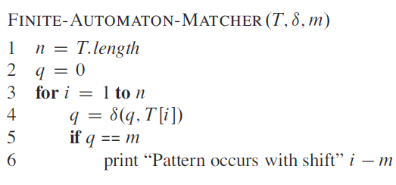


字符串匹配自动机的使用
意味着什么？
$$φ\left(T_{i}\right)=q$$
能够确保这个结论么？
$$φ\left(T_{i}\right)=q=m∈A$$
又意味着什么？
有多少个有效偏移出现，就有多少个“可接受”的语句

Slide 23
String-matching automata
待匹配的pattern
问题12：
你能否看出构建自动机的关键在哪里？
Notes:
终态函数：每个状态下，需要计算出下一个输入导致的格局，拥有多长的pk，如果k=m，匹配成功。

Slide 24
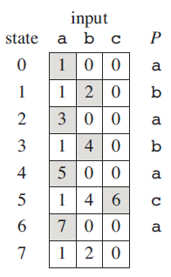
如何构建自动机
后缀函数的意义？

Slide 25



$$σ_{P}\left(x\right)$$
$P_{k}是$x的后缀
a
abababa
ababaca
ababaca
$猜想：φ\left(x\right)=σ\left(x\right)$？
ab
abababac
问题13：
这个函数的“价值”在何处？
告诉我们到达那个状态？
ababaca
ababaca
aba
abababaca
ababaca
ababaca
abab
abababacab
ababaca
ababaca
ababa
abababacaba
ababaca
ababaca
ababab
ababaca
Notes:
X的最后一位向前数，有多少位形成的子串（后缀）是模式P的前缀。
如果这个数字是k，意味著：如果x后面出现的m-k位恰好是模式P的后几位，匹配成功
西格玛（x）=m表明什么？

Slide 26
问题14：
如何证明这个不变式？
Notes:
最终目的

Slide 27
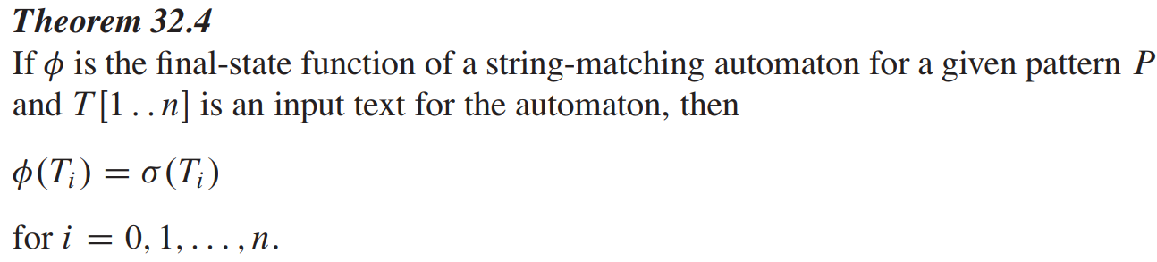
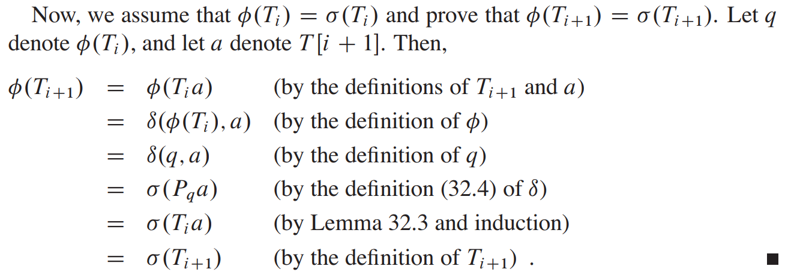

Slide 28
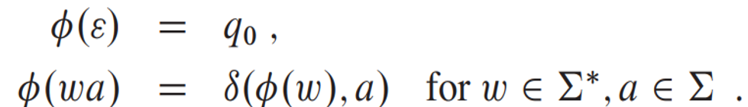

Slide 30


Slide 32
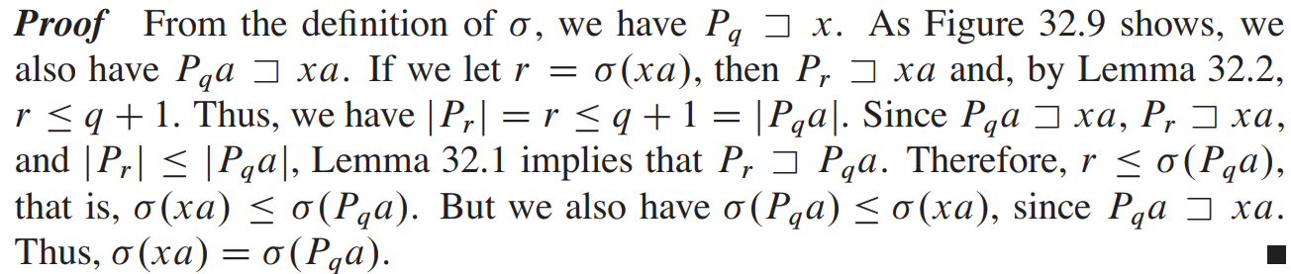
问题15：
你能解释右边的图吗？
Notes:
定义西格玛（Pqa）可以通过计算西格玛(xa)

Slide 33
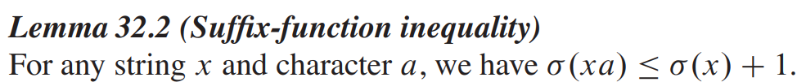
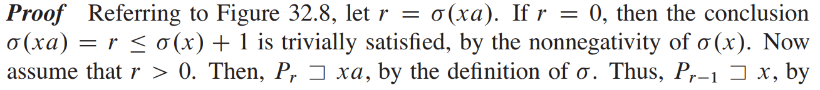
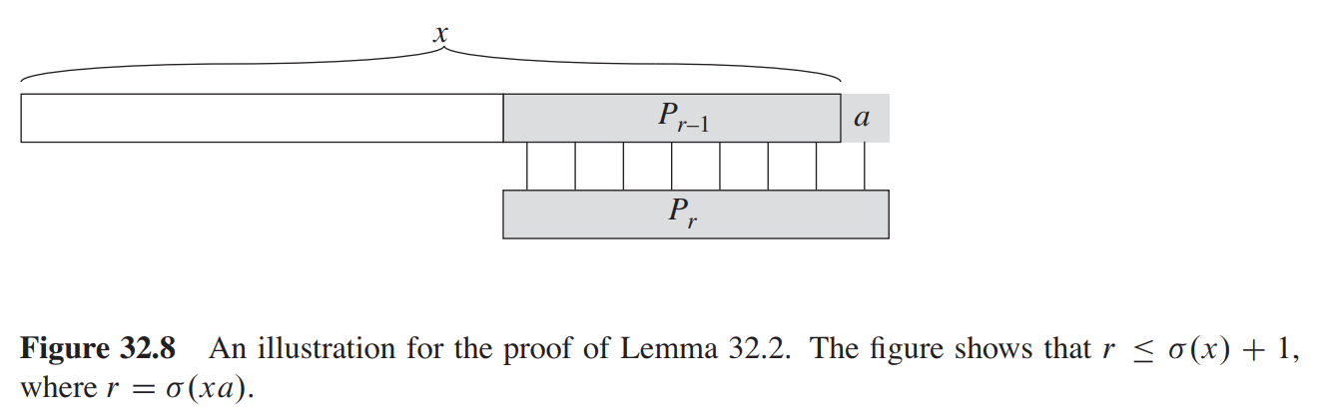

Slide 34
确定σ(P_{q}a)与x无关，即与T无关。
可能需要代价m
问题16：
能不能不计算转换函数？
Notes:
考察所有可能的状态q，看在任意输入下a下，德尔塔（q，a）是什么？转到哪个状态去
K是某个状态，如果a是模式P的下一位，k在q的基础上增加1，否则要回退，直到找到模式P的最大前缀。
不计算转移函数意味着：没有返回的边

Slide 35
$n:the length of text T$ $m:the length of pattern$ $Σ:\text{the} \text{alphabet} \text{set}\text{ , }\text{consisiting} \text{of} \text{all} \text{possible} \text{characters}$

Slide 36
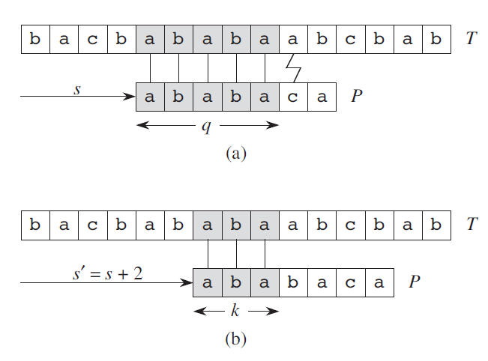
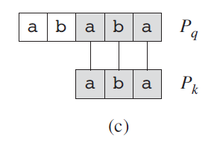
KMP算法的基本思想
很显然，在我们只比较了5个字符，掌握了这些信息的基础上：
偏移量s+1是必定是无效的！Why？
我们有没有办法确定哪个s’偏移量可能是有效偏移？
Notes:
没有返回边，无法进行匹配。是否可以实时计算该返回到哪里？
如果能够实时计算，比如KMP采用π数组存储每个q的有关信息，计算π只需m量级。而计算德尔塔函数却需要m西格玛量级。

Slide 37
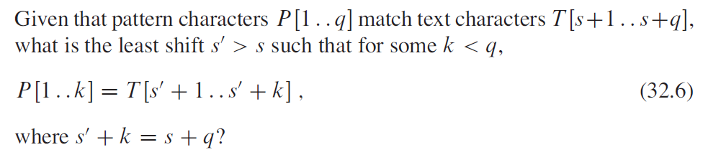
为什么要问这个问题？
找到那个计算最小的s’的线索
我们真正找的是P[1..k]在文本P[1..q]中的线索
s’ = s+(q-k) ，即k要最大
Notes:
Max k => min s’

Slide 38
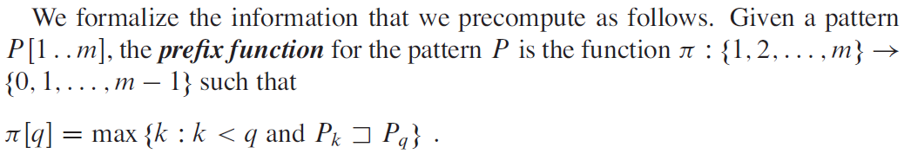
模式的前缀函数

Slide 39
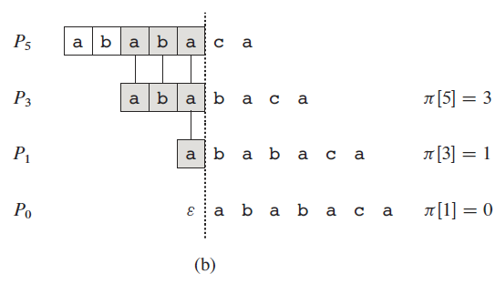




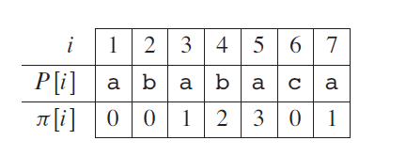
模式的前缀函数

Slide 40











再来两个例子
$P_{7}$:
$$P:$$
x
$P_{7}$:
$$P:$$
x
$P_{7}$:
$P_{4}$:
$$P:$$
$$P:$$
x
x
$P_{7}$:
$P_{4}$:
$$P:$$
x
$$P:$$
$P_{7}$:
$$P:$$
x
$P_{7}$:
$$P:$$

Slide 41
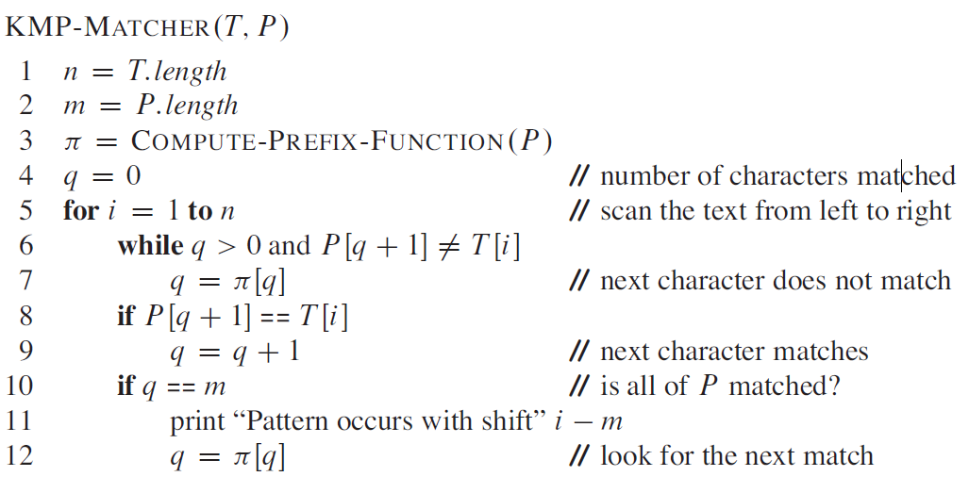
KMP算法
Notes:
第8行特别有意思：不再寻找新的s’了，直接比较P[q+1]和T[i]

Slide 42
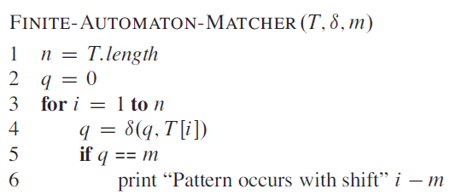
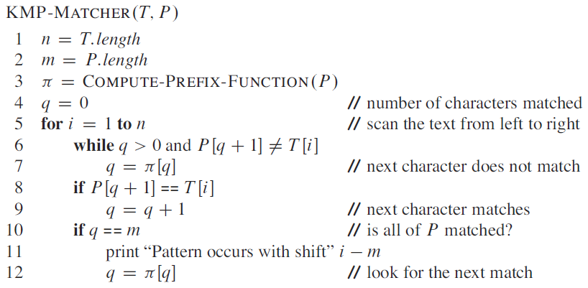

KMP VS 有限状态机
$q在这$代表什么？

Slide 43
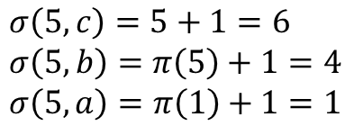
$$σ\left(5,c\right)=5+1=6 \\ σ\left(5,b\right)=π\left(5\right)+1=4$$
$$σ\left(5,a\right)=π\left(1\right)+1=1$$

Slide 44
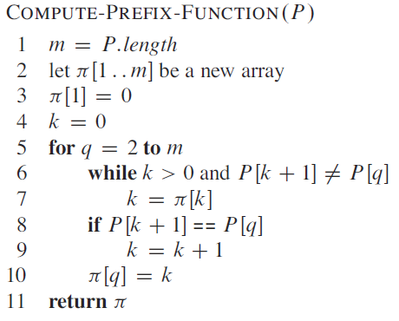
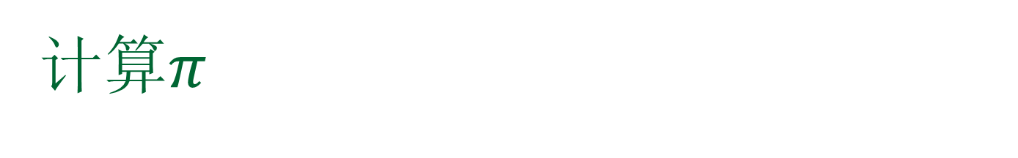
Notes:
与KMP算法极为相似！
一个是在T中找P，一个是P同自身比较
一个利用\pi，一个计算\pi

Slide 45
















q=2;k=0;$π=\{0,…\}$
$P_{2}$:
$$P:$$
x
q=3;k=0;$π=\{0,0,…\}$
$P_{3}$:
q=6;k=$π\left(3\right)=1$;$π=\{0,0,1,2,3…\}$
$$P:$$
$P_{6}$:
q=4;k=1;$π=\{0,0,1,…\}$
$$P:$$
x
$P_{4}$:
q=6;k=$π\left(1\right)=$0;$π=\{0,0,1,2,3…\}$
$$P:$$
$P_{6}$:
q=5;k=2;$π=\{0,0,1,2…\}$
$$P:$$
x
$P_{5}$:
q=7;k=0;$π=\{0,0,1,2,3,0…\}$
$$P:$$
$P_{7}$:
$$P:$$
q=6;k=3;$π=\{0,0,1,2,3…\}$
q=7;k=1;$π=\{0,0,1,2,3,0$,1}
$P_{6}$:
$$P:$$
x
Notes:
与KMP算法极为相似！
一个是在T中找P，一个是P同自身比较
一个利用\pi，一个计算\pi

Slide 46
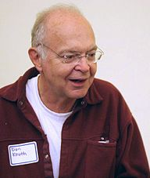
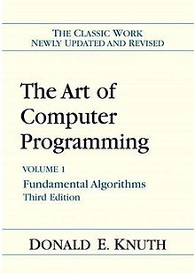
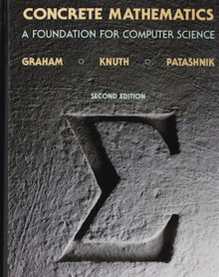

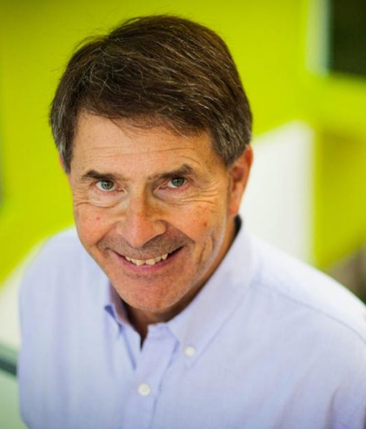
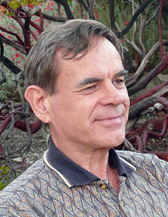
Knuth-Morris-Pratt
Donald Knuth
(高德纳)
https://www-cs-faculty.stanford.edu/~knuth/faq.html#asian
https://en.wikipedia.org/wiki/Donald_Knuth
https://en.wikipedia.org/wiki/Vaughan_Pratt
https://en.wikipedia.org/wiki/James_H._Morris
James Morris
Vaughan Pratt

Slide 47
Open Topics:
Correctness of the KMP algorithm
字典树（与AC自动机）？

